Slide 1
EGIPTUL ANTIC
ArminC

Slide 2
INTRODUCERE
Egiptul antic a fost o veche civilizație din nord-estul Africii, concentrată în zonele joase de-a lungul fluviului Nil, pe suprafața actuală a țării arabă Egipt. Este una dintre cele șase civilizații istorice care apar în mod idependent. Civilizația egipteană s-a format în jurul anilor 3150 î.Hr. (în conformitate cu cronologia egipteană convențională), prin unificarea politică a Egiptului de Sus și a Egiptului de Jos sub conducerea primului faraon. Istoria Egiptului antic se împarte într-o serie de regate stabile Vechiul Regat Egiptean, Regatul Mijlociu Egiptean și Noul Regat Egiptean separate prin perioade de instabilitate relativă cunoscute sub numele de perioade intermediare.
Egiptul a ajuns la apogeul puterii sale în timpul Noului Regat, în perioada Ramesside. Sub domnia Cleopatrei, Egiptul a fost cucerit de romani și a devenit o provincie romană.
Succesul civilizației provine din capacității de a exploata eficient zonele fertile de-a lungul văii Nilului, surplusul de recolte provenit din exploatarea inundațiilor și a sistemului de irigații, resursele alimentare bogate care au putut susține exploatarea mineralelor dezvoltarea un sistem de scriere timpuriu etc.

Slide 3
1.
ISTORIE
Capitolul istoriei Egiptului Antic

Slide 4
NILUL
Cu lungimea de 6.853 km, fluviul Nil este primul fluviu ca lungime din lume.
Nilul a fost un element vital regiunii de-a lungul istoriei. Lunca fertilă a Nilului a oferit oamenilor posibilitatea de a dezvolta o economie agricolă stabilă și o societate complexă, centralizată, care a devenit o piatră de temelie în istoria civilizației umane.
Câmpia roditoare din vale a dezvoltat agricultura prin inundațiile sale; prin nămolul transportat s-a îmbunătățit fertilitatea solului. A fost o cale de transport importantă, înlesnind legăturile comerciale din sudul Egiptului cu Siria și Palestina. A favorizat construirea piramidelor din "Egiptul de nord" prin transportul pe apă a blocurilor imense de piatră care proveneau din "Egiptul de sud”.
Egiptenii au învățat cum să canalizeze apa Nilului spre dealuri, și astfel au construit aparate ingenioase cum ar fi Șaduful sau Spirala lui Arhimede. Cu ajutorul stelelor au aflat data începutului revărsării, căpatând cunoștințe astronomice, iar pentru că apa și câmpiile trebuiau măsurate exact pentru a calcula cum să canalizeze apa, ei au pus bazele geometriei.

Slide 5
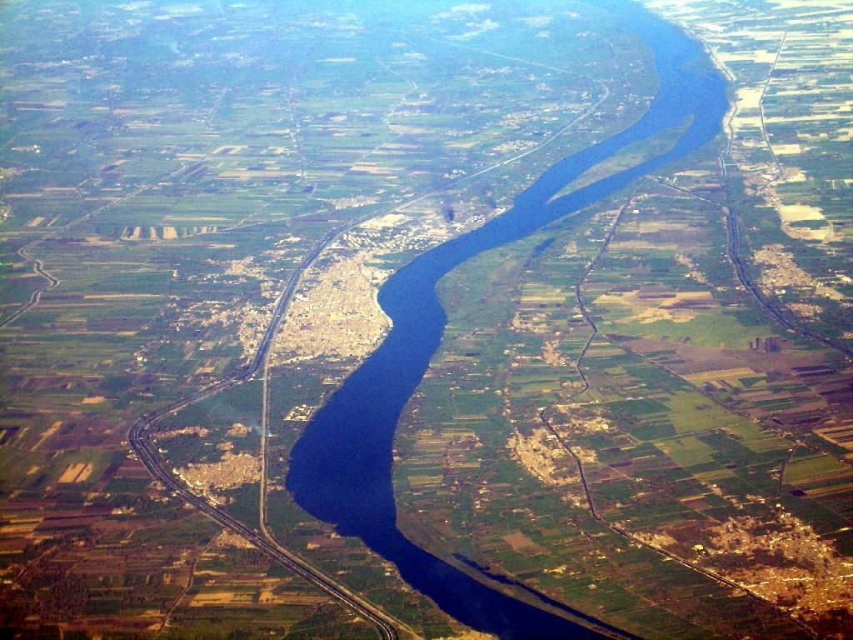
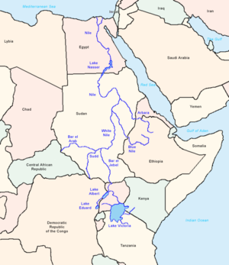
Nilul

Slide 6
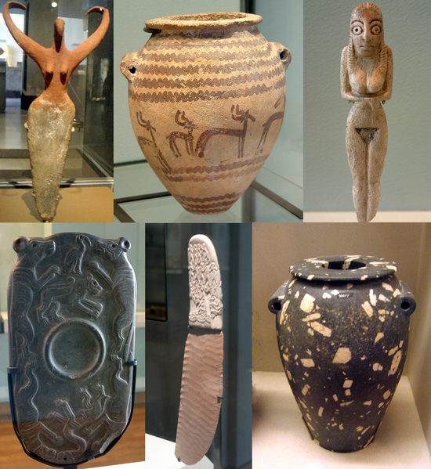
EPOCA PREDINASTICĂ
Acum aproximativ 7500 de ani, triburile mici,
care trăiau în valea Nilului au dezvoltat o serie de
culturi care au demonstrat un control ferm al
agriculturii și creșterii animalelor, asupra
tehnicilor de olărit și producerii obiectelor
personale, cum ar fi pieptenii, brățările și
colierele. Cea mai mare dintre aceste culturi
timpurii a fost în Egiptul de Sus(Sud), denumită
cultura Badari care, probabil, își avea originea în
Deșertul de Vest, fiind cunoscută pentru ceramica
de înaltă calitate, uneltele de piatră și utilizarea
cuprului.
Obiecte predinastice

Slide 7
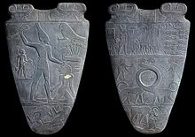
PERIOADA DINASTICĂ TIMPURIE (EPOCA TIHNITĂ)
Această epocă este numită și thinită după numele
orașului Thinis, din apropiere de Abydos unde s-au găsit,
la sfârșitul veacului al XIX-lea, numeroase obiecte marcate
cu cartușul regilor din aceste dinastii.
Societatea egipteană a început să se dezvolte și să
Avanseze rapid spre stadiul de civilizație rafinată.
Un nou tip distinct de ceramică care a fost înrudită cu
ceramica din sudul Levantului, apare în această perioadă.
Folosirea pe scară largă a cuprului a devenit comună atunci.
Procesul uscării cărămizilor la soare preluată de la sumerieni , inclusiv utilizarea arcului și pereților încastrați pentru elemente decorative au devenit populare. Concomitent cu producerea acestor bunuri culturale, un proces de unificare a societăților și orașelor din Egiptul de Sus a avut loc. În același timp, societățile din Delta Nilului, sau Egiptul de Jos au suferit, de asemenea, un proces de unificare.
Paleta lui Narmer

Slide 8
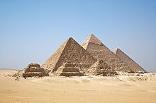
REGATUL VECHI
Progrese majore în arhitectură, artă și tehnologie au
fost făcute în timpul Vechiului Regat, alimentate de
productivitatea agricolă crescută printr-o administrație
centrală bine dezvoltată. Unele dintre vechi realizări ale
Egiptului, Piramidele din Giza și Sfinxul, au fost
construite în timpul Vechiului Regat. Sub supravegherea
vizirului, funcționarii de stat colectau taxele, coordonau
proiectele de irigații pentru a îmbunătăți randamentul
culturilor, organizau țăranii pentru proiectele de construcții și stabileau un sistem de justiție pentru a menține pacea și ordinea.
Împreună cu importanța tot mai crescută a administrației centrale a apărut o
nouă clasă de scribi educați și oficiali. După cinci secole de aceste practici, puterea economică a faraonului s-a erodat și economia nu mai putea permite să sprijine o administrare centralizată mare. Cu cât puterea Faraonului s-a diminuat, nomarhii locali au început să contesta supremația faraonului. Acestea au cauzat intrarea țării într-o perioadă de 140 de ani de foamete și lupte civile( perioadă intermediară).
PRIAMIDELE DE LA GIZA

Slide 9
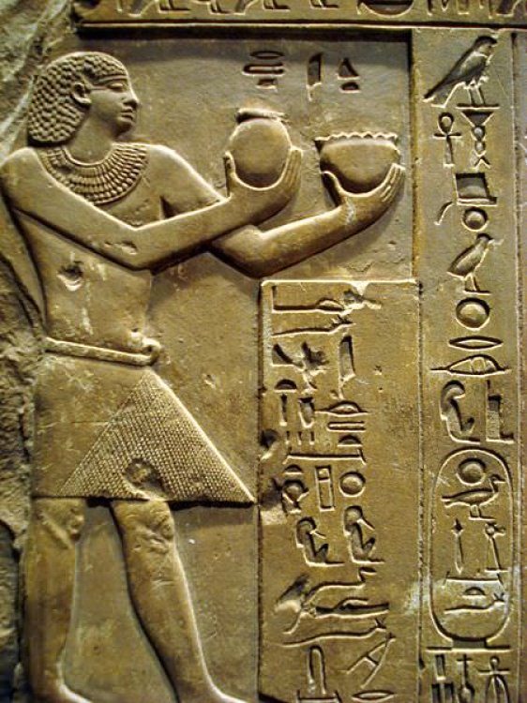
PRIMA PERIOADĂ INTERMEDIARĂ
După ce guvernul central a Egiptului s-a prăbușit la sfârșitul
Vechiului Regat, administrația nu a mai putut susține sau
stabiliza economia țării. Guvernatori regionali nu a putut să se
bazeze pe rege pentru ajutor în vremurile de criză, și ca urmare
a crizei alimentare și disputelor politice, s-a degenerat la
foamete, anarhie și războaie civile la scară mică. Totuși, în
ciuda problemelor dificile, liderii locali, pentru că nu mai
aduceau niciun tribut Faraonului, își foloseau independența lor
dobandita pentru a stabili o cultură înfloritoare în provincie.
Preluând controlul resurselor proprii, provinciile au devenit
din punct de vedere economic mai bogate. Artizanii adoptat motivele culturale anterior limitate de Vechiul Regat, iar cărturarii au dezvoltat noi stiluri literare.
În 2055 î.en., forțele Tebanilor nordice sub Nebhepetre al II-lea, au învins în cele din urmă conducătorii Herakleopolitanieni, reunind cele două țări și inaugurând o perioadă de renaștere economică și culturală (Regatul Mijlociu).
TRADIȚIE SACRĂ

Slide 10
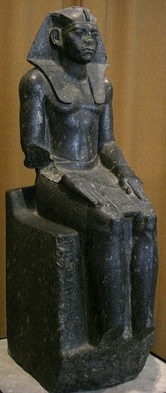
REGATUL MIJLOCIU
Faraonii din Regatul de Mijloc au restaurat prosperitatea
și stabilitatea țării, implicit o renaștere a artei, literaturii și
proiectelor de construcții monumentale.
Mentuhotep al II-lea și succesorii au condusdin Teba, dar
vizirul Amenemhat I, la asumarea regalității la începutul
dinastiei a XII-a în 1985 î.en., a mutat capitala țării în orașul
Itjtawy situat în Faiyum. Faraonii dinastiei a XII-a s-au
implicat într-o serie de îmbunătățiri funciare și creerea unui
sistem de irigații pentru a crește producția agricolă.
Pe teritoriul militar recucerit, Nubia, bogată în cariere și
mine de aur, muncitorii au construit o structura defensiva în Delta de Est, numită
"Zidul Conducătorilor", pentru a se apăra împotriva atacurilor. Literatura s-a dezvoltat. Ultimul mare rege al Regatului Mijlociu, Amenemhat III, a permis coloniștilor semiți și canaaniți din Orientul Apropiat să vină în regiunea Deltei pentru a se angaja. Indundațiile grave au scăzut economia. Coloniștii canaaniți au început să preia controlul regiunii, la sfârșit venind la putere în Egipt, ca Hyksoși.
Amenemhat III

Slide 11
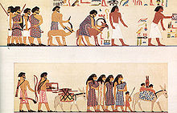
A ii-A PERIOADĂ INTERMEDIARĂ
Ostașii mercenari hiksoși au primit de la nomarhi mari loturi
de pământ și puteau să se grupeze mai temeinic în cete și
formații militare care să cucerească treptat orașele și nomele.
În Egiptul de Jos hiksoșii își clădesc un mare oraș fortificat
Avaris, în partea de răsărit a Deltei, unde era adorat zeul Seth, al
răului și al dezordinii.
Lupta pentru izgonirea hiksoșilor începe de la Teba unde
regele de acolo, Kames pornește război contra lor și împotriva
sfaturilor primite de la dregătorii săi. Succesorul său, Ahmosis I,
este cel care îi învinge pe hiksoși pe deplin și îi izgonește din Deltă.
Pe de altă parte influențele exercitate de cultura egipteană asupra civilizațiilor
mediteraneene apărute mult mai târziu și în strânsă legătură cu Valea Nilului, constituie actualmente obiectul studiilor multor învățați. Aceste studii vor elucida relațiile dintre Egipt și civilizațiile din lumea Mediterană care au avut atât de mult de împrumutat de la țara faraonilor în artă, literatură, religie și filozofie.
POPULAȚII SEMITICE

Slide 12
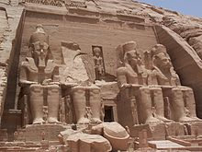
REGATUL NOU
Regatul Nou (1550-1070 î.en.), cu cei mai faimoși conducători. Arta și
spiritualitatea atinge apogeul, iar țara dobândește cea mai
mare întindere, prin cuceriri. Locul complexelor funerare
regale este mutat în sud, pe partea opusă Thebei, într-o zonă
de dealuri stâncoase, pe malul vestic al Nilului, în
Valea Regilor. Regatul Nou a stabilit o perioadă de
prosperitate fără precedent de securizarea a frontierelor și
consolidarea legăturilor diplomatice cu vecinii lor, inclusiv
Imperiul Mitanni, Asiria, și Canaan. Campanii militare
purtate sub Tuthmosis I și nepotul lui, Tuthmosis al III-lea,
au extins influența faraonilor la stadiul de mare imperiu.
Între domniile lor, Hatshepsut a promovat pacea și a extins rutele comerciale și expediții în noi regiuni. Când Tuthmosis III a murit, Egiptul era un imperiu care se întindea de la Niya din nord-vestul Siriei până la a patra cascada a Nilului, în Nubia, cimentând loialitatea și deschiderea accesului la importuri , cum ar fi bronz și lemn.
ABU SIMBEL

Slide 13
Printre cei mai reprezentativi faraoni ai acestor timpuri sunt celebra femeie
faraon Hatchepsut, Amenhotep III, cel care a înălțat nenumărate temple și palate, Akhenaton, faraonul reformator, și dinastia ramesizilor, cu Ramses II, cel care a extins cel mai mult printr-o politică militară activă frontierele statului și a rămas celebru pentru bătălia de la Kadesh cu hitiții pentru controlarea Siriei. Ramses II a construit monumente mărețe precum Marele Coridor din templul lui Amon de la Karnak și multe dintre templele de la Abu Simbel, statuile de aici ale faraonului având dimensiuni uriașe.
Bogăția Egiptului a devenit o țintă tentantă pentru invazii, în special pentru
berberii libieni de la vest, și pentru popoarele Mării, o confederație puternică de pirați în mare parte grecești, luwieni și fenicieni/canaaniți din Marea Egee. Inițial, forțele egiptene au reușit să respingă aceste invazii, dar Egiptul a pierdut în cele din urmă controlul asupra teritoriilor sale rămase din sudul Caananului, mare parte din ea fiind preluată de asirieni. Impactul amenințărilor externe a fost agravat de probleme interne, cum ar fi corupția, jefuirea mormintelor și tulburările civile. După recâștigarea puterii, marii preoți Templului lui Amun din Teba au acumulat suprafețe mari de teren și bogăție și puterea lor extinsă a scindat țară în a treia perioadă intermediară.

Slide 14
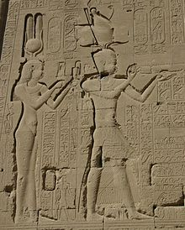
A iii-A PERIOADĂ INTERMEDIARĂ
După această perioadă de apogeu, din cauza luptelor dintre faraoni și cler, ajuns
din ce în ce mai puternic, la începutul Dinastiei XXI (1070 î.Hr.)
Egiptul intră într-o nouă perioadă de tranziție,
A Treia Perioada Intermediara, care durează până în 712 î.Hr..
Această perioadă este marcată de rivalități interne și de
prezența libiană în Egipt. Ea se continuă cu Dinastia XXV
kushită (nubiană) și prezența străina în Egipt se accentuează.
PERIOADA TÂRZIE
După dominația assiriană, urmează ocupația persană
(525 î.Hr.), iar în 332 î.Hr. Egiptul este ocupat de macedoneni,
care în 305 î.Hr. instaurează Dinastia Ptolemeilor. Cleopatra VII
(ultimul faraon) se sinucide după înfrângerea trupelor sale de
către romani, la Actium în 31 î.Hr.. Anul următor Egiptul devine parte a Imperiului Roman.
Cleopatra și Cesarion

Slide 15
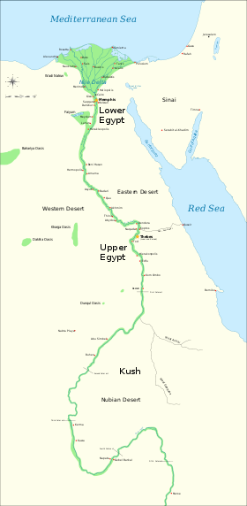
EGIPTUL ANTIC
(3000 î.Hr.-60 d.Hr.)
PERIOADA | ANII
Dinastică timpurie – (Egiptul Antic) | 3100-2686 î.Hr.
Regatul Vechi | 2686-2181 î.Hr.
Prima Perioadă Intermediară | 2181-2025 î.Hr.
Regaul Mijlociu | 2025-1700 î.Hr.
A II-A Perioadă Intermediară | 1700-1550 î.Hr.
Regatul Nou | 1550-1069 î.Hr.
A III-A Perioadă Intermediară | 1069-664 î.Hr.
Perioada Târzie | 664-525 î.Hr.
Macedoniană și Ptolemeică -- (Antichitatea clasică) | 332-30 î.Hr.
Romană și Bizantină | 30 î.Hr.-641
Sasanidă | 619–629
Islamă – (Evul mediu) | 641–969
Fatimidă | 969–1171
Ayyubidă | 1171–1250
Mamelucă | 1250–1517
Otomană – (Epoca Modernă) | 1517–1867
Franceză | 1798–1801
Muhammad Ali | 1805–1882
Khedivată | 1867–1914
Britanică | 1882–1922
Sultanată | 1914–1922
Regatul Egiptului | 1922–1953
Republică | 1953–prezent
EGIPT

Slide 16
2.
GUVERNAREA ȘI ECONOMIA
Capitolul guvernării și economia Egiptului Antic

Slide 17
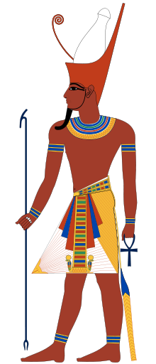
ADMINISTRARE ȘI COMERȚ
Faraonul era monarhul absolut al țării.Regele era comandantul militar
suprem și șef al guvernului. Al doilea la comandă era vizirul, care avea rol administrativ, acționând ca reprezentantul regelui și coordona inspecția.
La nivel regional, țara a fost împărțită în 42 regiuni administrative numite
nome, fiecare guvernată de un nomarh, fiind responsabil in fața vizirului.
Templele formau coloana vertebrală a economiei. Pe langă cult,fiind,
responsabile pentru colectarea și stocarea bogăției țării într-un sistem de
hambare/trezorerii administrate de supraveghetori. Vechii egipteni
foloseau trocul. Din secolului V î.en., moneda a fost introdusă în Egipt
din străinătate, provenită de la greci și romani. La început, monedele
au fost folosite ca piese standardizate din metal prețios, mai degrabă
decât bani adevărați, dar în secolele următoare comercianții internaționali care veneau tranzicționau în monede.
FARAON

Slide 18
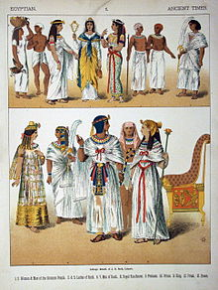
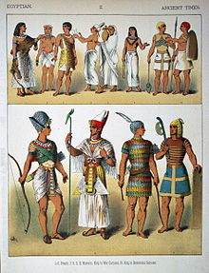
IERARHIA
Societatea egipteană a fost extrem de stratificată. Fermierii au constituit cea mai mare parte a populației, produsele agricole erau deținute de stat, temple sau de o familie nobilă care deținea pământul. Fermierii erau supuși unui sistem de muncă forțată și neplătită impusă de stat pentru executarea unor lucrări la proiecte publice, fiind nevoiți să lucreze la proiectele de irigații sau de construcții...
NOBI LI, RĂZBOINICI ȘI PREOȚI
NOBILI ȘI PREOȚI

Slide 19
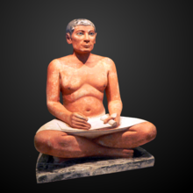
SISTEMUL JURIDIC
Șeful sistemului juridic era faraonul , care era responsabil de adoptarea legilor și
menținerea legii și ordinii, un concept menționat de vechii egipteni ca Ma’at.
Egiptul antic ce au supraviețuit, documente judiciare arată că legea egipteană fost
bazată pe o vedere de bun-simț al binelui și răului, care a subliniat
în a ajunge la acorduri și rezolvarea conflictelor, mai degrabă decât
aderarea la un set complicat de statuturi. Consiliile locale ale
bătrânilor (Kenbet), erau responsabile de guvernarea în procese
care implicau cererile mici si dispute minore. Cazuri mai grave care
implicau crimele, tranzacțiile cu terenuri mari și jefuirea
mormintelor erau menționate la marele Kenbet, unde prezidau
vizirul sau faraonul.
Pedepsele pentru infracțiuni minore implicau amenzi, bătăi, mutilări faciale sau
exilul, în funcție de gravitatea infracțiunii. Infracțiuni grave, cum ar fi crima si jefuirea unui mormânt erau pedepsiți prin execuție, efectuate prin decapitare, înec, sau tragerea în țeapă. Pedeapsa putea fi extinsă și aplicată și familiei criminalului.
SCRIB

Slide 20
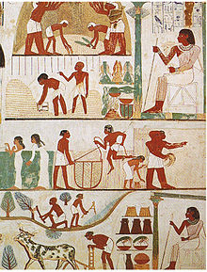
AGRICULTORI
O combinație de caracteristici geografice favorabile au
contribuit la succesul culturii antice, cea mai importantă dintre
acestea fiind solul fertil și bogat care rezulta în urma inundațiilor
anuale ale fluviului Nil. Vechii egipteni au fost astfel capabili să
producă o varietate de produse alimentare, care să permită
populației să se dedice mai mult timp și activităților culturale,
tehnologice și artistice. Gestionarea terenurilor era crucială în
Egiptul antic, deoarece taxele erau evaluate pe baza cantității de
teren a persoanei pe care îl deținea. Agricultura în Egipt a fost
dependentă de ciclul anual al fluviului Nil. Egiptenii recunoșteau
trei anotimpuri : Akhet(anotimpul devărsării),
Peret (plantarea și însămânțarea) și Shemu (recoltarea).
Egiptenii credeau într-o relație echilibrată dintre oameni și animale, fiind un
element esențial al ordinii cosmice . Astfel, s-au considerat că oamenii, animalele și plantele erau membri ai unui singur întreg. Animale, atât domestice și sălbatice, prin urmare, erau o sursă vitală de spiritualitate, companie și erau destinate pentru susținerea vechilor egipteni.
AGRICULTORI

Slide 21
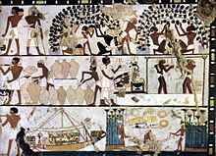
COMERȚUL
Vechii egipteni se angajau în comerțul cu vecinii lor străini pentru a obține bunuri rare,exotice ce nu se găseau în Egipt. În perioada predinastică, ei au stabilit comerțul cu Nubia pentru a obține aur și tămâie. Au stabilit comerțul cu Palestina, după cum reiese din ulcioarele de stil palestinian găsite în mormintele faraonilor din prima dinastie. Narmer avea vase egiptene de ceramică produsă în Canaan și exportată înapoi în Egipt. În dinastia a II-a, comerțul cu Byblos i-a
oferit Egiptului o sursă esențială de lemn de calitate ce nu se
găsea în Egipt. Din dinastia a V-a, comerțul cu Punt îi furniza
aur, rășini aromatice, abanos, fildeș și animalele sălbatice, cum
ar fi maimuțe și babuini. Egiptul s-au bazat pe comerțul cu
Anatolia pentru cantități esențiale de staniu, precum și livrările
suplimentare de cupru, ambele metalele fiind necesare pentru
fabricarea bronzului. Vechii egipteni apreciau piatra lapis lazuli, care a trebuit să fie importată chiar din Afganistan. Partenerii comerciali mediteraneeni ai Egiptului erau Grecia și Creta, care livrau ulei de măsline. În schimb pentru importurile sale de lux și de materii prime, Egiptul exporta în principal cereale, aur, lenjerie și papirus, inclusiv sticlă și obiecte de piatră.
FRESCE (comerț)

Slide 22
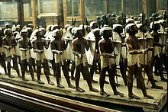
ARMATA
Forțele militare egiptene erau responsabile pentru apărarea Egiptului împotriva
invaziei străine, și pentru menținerea dominației Egiptului în Orientul Apropiat antic. Trupele au protejat expedițiile miniere din Sinai și au purtat războaie civile în cele două perioade intermediare. Armata a fost responsabilă pentru menținerea fortificațiilor de-a lungul rutelor comerciale importante, cum ar fi cele găsite în orașul Buhen pe drumul spre Nubia. Forturile, de asemenea, au fost construite pentru a servi ca baze militare, cum ar fi cetatea de la Sile, care a
fost o bază de operațiuni pentru expediții în Levant. În Regatul
Nou, o serie de faraoni au folosit armata egipteană pentru a
ataca și a cuceri Kush și părți din Levant.
Echipamentul militar tipic egiptean includea arcuri și săgeți,
sulițe, scuturi în formă de semicerc făcute din piele de animal
pe un cadru de lemn. În Regatul Nou, armata a început sa utilizeze carele care au fost anterior introduse de către invadatorii Hyksoși. Armele și armurile au fost în continuare îmbunătățite după adoptarea bronzului: scuturile erau realizate din lemn masiv, cu o cataramă de bronz, sulițele au fost dotate cu vârfuri din bronz, și Khopesh-ul a fost adoptat de la soldații asiatici. Faraonul era capul armatei.
ARMATĂ

Slide 23
3 3.
LIMBA
Capitolul limbii Egiptului Antic

Slide 24
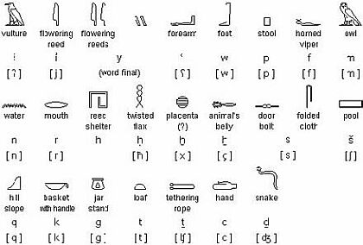
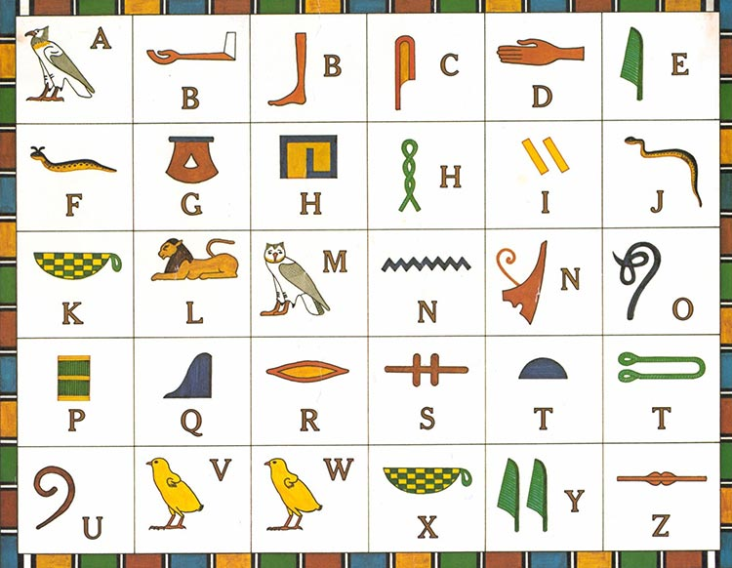
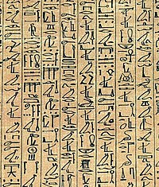
LIMBA
Limba egipteană veche constituie o ramură independentă a limbilor Afro
Asiatice. Cele mai apropiate grupuri de limbi de aceasta sunt Berbera, Semitica și Beja. Documentări scrise ale limbii egiptene datează din secolul XXXII î.Hr., făcând-o una din cele mai vechi limbi documentate (după sumeriană) fiind vorbită și scrisă din c. 3200 î.en. până în Evul Mediu.
HIEROGLIFE TRADUSE
HIEROGLIFE ANIMATE
HIEROGLIFE

Slide 25
EVOLUȚIA ISTORICĂ
Limba egipteană este împărțită în șase diviziuni cronologice:
Arhaică
(>3000 î.Hr.)
Medie
(2000-1300 î.Hr.)
Demotică
(600 î.Hr.-400 d.Hr.)
Veche
(3000-2000 î.Hr.)
Târzie
(1300-700 î.Hr.)
Coptică
(300-1700 d.Hr.)

Slide 26
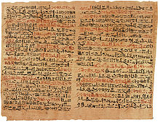
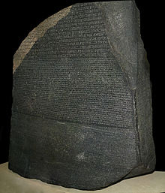
SCRIEREA
Scrierea hieroglifică datează din 3000 î.en., și este compusă din sute de simboluri. O hieroglifă poate reprezenta un cuvânt, un sunet, sau un determinant tăcut, și același simbol poate servi unor scopuri diferite, în contexte diferite. Hieroglife au fost scrise pe monumente de piatră și în morminte, care pot reprezenta lucrări individuale de artă. În scrierea de zi cu zi, scribii au folosit o formă cursivă de scriere, numită hieratică, care a fost mai rapidă și mai ușoară. În timp ce hieroglifele oficiale pot fi citite în rânduri sau coloane, în orice direcție (deși de obicei scrise de la dreapta la stânga), hieratica a fost întotdeauna scrisă de la dreapta la stânga, de obicei, în rânduri orizontale. O nouă formă de scriere, demotica, a devenit stilul de scris predominant.
Încercările de a
descifra hieroglifele au existat, dar numai 1822, după descoperirea Pietrei de la Rosetta, și ani de cercetare ele au fost descifrate.
SCRIEREA HERITICĂ
PIATRA DE LA ROSETTA

Slide 27
3 4.
MEDICINA, TEHNOLOGIA ȘI STIINȚA
Capitolul cunoștiințelor avansate ale Egiptului Antic

Slide 28
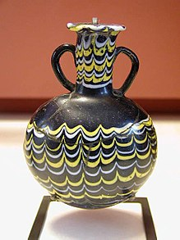
TEHNOLOGIA
În tehnologie, medicină și matematică, Egiptul antic
a realizat un standard relativ ridicat de productivitate și
sofisticare. Empirismul tradițional, după cum reiese din
papirusul găsite de Edwin Smith în 1930 și datând, cu
aproximație, din 1600 î.Hr., este primul creditat în Egipt.
Egiptenii au creat propriul lor alfabet și utilizau
sistemul zecimal.
Chiar înainte de Vechiul Regat, egiptenii antici au
dezvoltat un material sticlos cunoscut asemănător cu
faianța. Acest material a fost folosit pentru
confecționarea de mărgele, gresie, figurine etc. Printr-o anume tehnică, egiptenii au produs un pigment cunoscut sub numele de „albastru egiptean”, produs prin topirea siliciului și cuprului, precum și a unui alcalin, natronul (carbonat de sodiu decahidrat), ulterior măcinat și folosit ca pigment. Vechii egipteni au produs o mare varietate de obiecte din sticlă cu mare pricepere. Obiectele respective puteau fi produse într-o gamă variată de culori, inclusiv galben, roșu, verde, albastru, violet, alb, iar sticla putea fi transparentă sau opacă.
VAS DIN STICLĂ EGIPTEAN

Slide 29
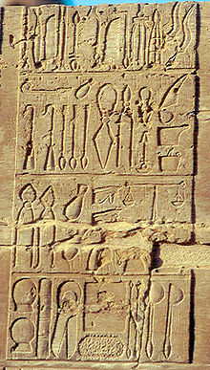
MEDICINA
Cunoștințele și experiența egiptenilor antici în
domeniul medical erau foarte avansate pentru acea
perioadă. Ei efectuau intervenții chirurgicale, tratau
fracturi și aveau cunoștințe farmaceutice. Dovezi din
analiza mumiilor arată un nivel ridicat de profesionalism
în lucrul cu corpul uman, din moment ce mumiile au
rămas intacte și după complicate înlăturări de organe.
În plus nivelul până la care se mergea în procesul de
mumificare al persoanelor importante arată faptul că
aceștia aveau cunoștințe incredibile de anatomie.
Problemele medicale ale vechilor egipteni derivau
direct din mediul lor. Viață și munca aproape de Nil au adus pericolele de malarie și paraziți, care au dăunat ficatului și intestinelor. Fauna sălbatica periculoasa, cum ar fi crocodilii și hipopotamii au fost, de asemenea, o amenințare comună.
Speranța de viață a unui adult era de aproximativ 35 de ani pentru bărbați și 30
de ani pentru femei, dar a ajunge la maturitate era dificil, aproximativ o treime din populație murind în copilărie
INSTRUMENTE MEDICALE

Slide 30
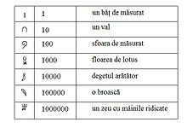
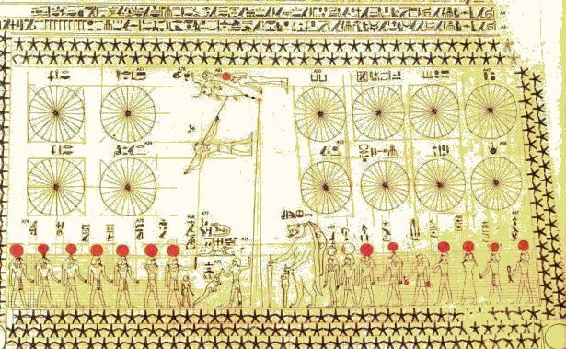
SISTEME DE CALCUL
Papirusurile descoperite arată că egiptenii, spre deosebire de greci care s-au
preocupat de studiul matematicii abstracte, erau legați de rezolvarea unor
probleme de aritmetică legate exclusiv de practică.
Sistemul de numerație folosit de ei era zecimal și
pozițional, dar nu în accepția actuală. "Cifrele" folosite se
obțineau prin compunerea a șapte simboluri de bază.
Metoda folosită se bazează pe teorema care spune că
orice număr poate fi scris ca o sumă a puterilor lui 2.
Egiptenii nu aveau o dovadă în acest sens și nici nu-i interesa s-o obțină. Știau că metoda este bună și o aplicau.
Puteau estima suprafața unui cerc prin a scadea
a noua parte (9/1) din diametrul său și ridicarea la pătrat
a rezultatului: Suprafața ≈ [(​⁸⁄₉)D]² = (​²⁵⁶⁄₈₁)r ² ≈ 3.16r ² , fiind
o aproximare rezonabilă a formulei: πr²
7 SIMBOLURI DE BAZĂ
TABEL ASTRONOMIC

Slide 31
3 4.
ALTELE
Capitolul aleatoriu al Egiptului Antic

Slide 32
CURIOZITĂȚI
Părul - Un faraon niciodată nu îşi lăsa să fie văzut părul. El purta o coroană.
Mierea - Ea a fost frecvent utilizată în medicină de egiptenii antici.
Machiajul - Era folosit atât de femei, cât şi de bărbaţi.
Antibioticele - L-au creat, însă nu au putut izola componenta activă din mucegai.
Îmbrăcămintea - Pânza ajuta corpul să simtă cât mai răcoros în deşertul fierbinte.
Sfinxul - Nasul a fost distrus de Sa’im al-Dahr după ce oameni îi ofereau ofrande.
Pământul - Ca şi multe alte civilizaţii antice, egiptenii credeau că pământul e plat.
Poliția - O forţă de poliţie bine organizată, ca astăzi, nu a existat, fiind doar ușieri.
Prima Piramidă - Piramida în Trepte Djoser construită la Saqqara acum 4700 ani.
Drepturi - Femeile egiptene au căpătat egalitatea în drepturi cu bărbaţii egipteni.
Marea Piramidă - A fost construită de 5000 lucrători salariați permanent +20000.
Faraon - Ramses al II-lea a fost cel mai puternic. El a murit la ~90 ani.
Credința - Înainte de Islam (sec. X), majoritatea lor erau creștini (400-800).
Cleopatra - Are o descendenţă de macedonieni greci (locotenent Alexandru C.M.).
Tratat - A fost înregistrat primul tratat de pace între egipteni şi hitiţi.
Medicii - Față de alții, medicii egipteni se dedicau studiului unei singure părţi.

Slide 33
CREDITE
Design de la SlidesCarnival
(Bibliografie) Informații de la:
www.wikipedia.org (informații și fotografii)
www.ucl.ac.uk (cronologie (anii și perioadele))
www.inbors.com (curiozități)

Slide 34

SFÂRȘIT!
Proiect EGIPTUL ANTIC – Istorie

